Slide 1
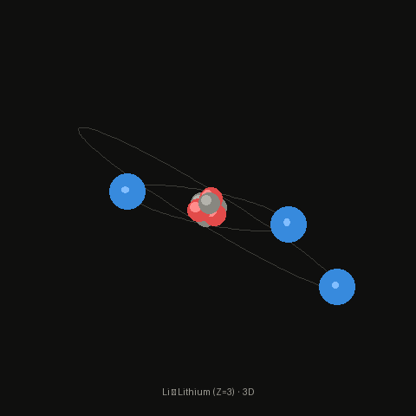
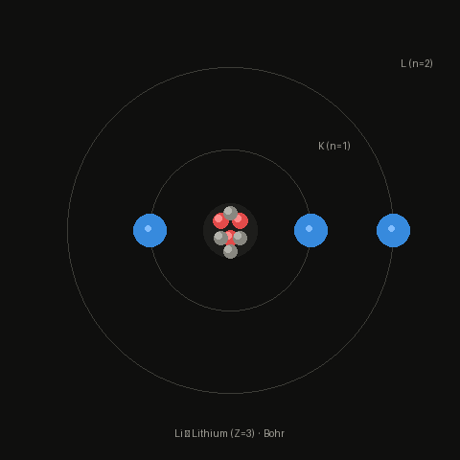
Lithium – Li (Z = 3)
Tredimensionel
Bohrs Atommodel
Proton
Neutron
Elektron
Animeret GIF – virker i PowerPoint, LibreOffice Impress og Google Slides

